Slide 1
第五章上机
使用Dreamweaver制作网页

Slide 2
相关回顾
如何使用Dreamweaver创建网页？
如何使用Dreamweaver在页面添加表格、表单、框架集？
如何使用Dreamweaver创建站点？
Notes:
s

Slide 3
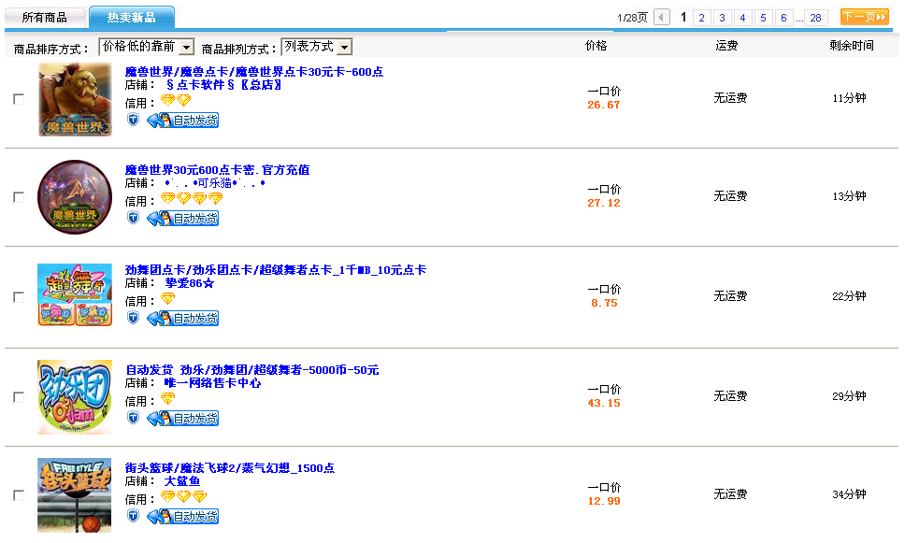
上机目标
能够用Dreamweaver创建网页
能够在页面中添加表格、表单
能够创建框架页面
教员讲解上机目标

Slide 4
训练技能点
会使用Dreamweaver制作网页
会使用Dreamweaver在页面添加表格、表单
会使用Dreamweaver制作框架结构的网页

Slide 5

阶段1
规范代码示例
训练要点：
  创建表格
  插入图片
需求说明
使用Dreamwaver制作商品列表页面
讲解需求说明
Notes:
讲解要点：
假定该系统的数据库设计需要两张表：帐户信息表(bank)存放帐户的信息，
交易信息表(transInfo)存放每次的交易信息。
演示：“示例1：为什么需要触发器.sql”，演示时请设置为较大字体，
以便后排的学员能看清演示的结果。
提问学员：上述结果有什么错误？您一定发现了，当张三取钱200元时，虽然交易信息表(transInfo)中保存了取钱200元的交易信息，但帐户表(bank)中的余额仍是1000，没有自动跟随修改。显然，我们应该根据交易类型是“支取”还是“存入”，自动减少或增加帐户表中的余额。而且，它还应该具有事务的特征：一旦交易失败，余额修改也应该自动取消 。
提问学员：如何解决呢？这种特殊的业务规则使用普通约束行吗 ？
答案显然是否定的 。
使用事务行吗？事务能保证一旦交易失败，余额修改也自动取消。但实现不了自动修改的触发功能 。
最优的解决方案就是采用触发器，它是一种特殊的存储过程，并且也具有事务的功能。它能多表之间执行特殊的业务规则或保持复杂的数据逻辑关系 。

Slide 6
阶段1
实现思路和关键代码：
  如何创建页面
  如何添加表格
  如何插入图片
讲解实现思路和关键代码
完成时间：10分钟
Notes:
讲解要点：
假定该系统的数据库设计需要两张表：帐户信息表(bank)存放帐户的信息，
交易信息表(transInfo)存放每次的交易信息。
演示：“示例1：为什么需要触发器.sql”，演示时请设置为较大字体，
以便后排的学员能看清演示的结果。
提问学员：上述结果有什么错误？您一定发现了，当张三取钱200元时，虽然交易信息表(transInfo)中保存了取钱200元的交易信息，但帐户表(bank)中的余额仍是1000，没有自动跟随修改。显然，我们应该根据交易类型是“支取”还是“存入”，自动减少或增加帐户表中的余额。而且，它还应该具有事务的特征：一旦交易失败，余额修改也应该自动取消 。
提问学员：如何解决呢？这种特殊的业务规则使用普通约束行吗 ？
答案显然是否定的 。
使用事务行吗？事务能保证一旦交易失败，余额修改也自动取消。但实现不了自动修改的触发功能 。
最优的解决方案就是采用触发器，它是一种特殊的存储过程，并且也具有事务的功能。它能多表之间执行特殊的业务规则或保持复杂的数据逻辑关系 。

Slide 7

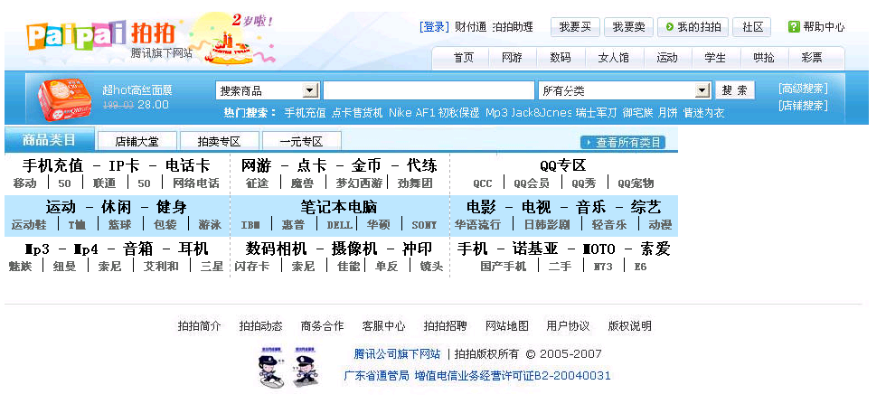
阶段2
规范代码示例
需求说明图示：制作商品分类类目
多行多列的表格实现商品类目
完成时间：10分钟

Slide 8
阶段2
共性问题集中讲解
常见调试问题及解决办法
代码规范问题
Notes:
讲解要点：
假定该系统的数据库设计需要两张表：帐户信息表(bank)存放帐户的信息，
交易信息表(transInfo)存放每次的交易信息。
演示：“示例1：为什么需要触发器.sql”，演示时请设置为较大字体，
以便后排的学员能看清演示的结果。
提问学员：上述结果有什么错误？您一定发现了，当张三取钱200元时，虽然交易信息表(transInfo)中保存了取钱200元的交易信息，但帐户表(bank)中的余额仍是1000，没有自动跟随修改。显然，我们应该根据交易类型是“支取”还是“存入”，自动减少或增加帐户表中的余额。而且，它还应该具有事务的特征：一旦交易失败，余额修改也应该自动取消 。
提问学员：如何解决呢？这种特殊的业务规则使用普通约束行吗 ？
答案显然是否定的 。
使用事务行吗？事务能保证一旦交易失败，余额修改也自动取消。但实现不了自动修改的触发功能 。
最优的解决方案就是采用触发器，它是一种特殊的存储过程，并且也具有事务的功能。它能多表之间执行特殊的业务规则或保持复杂的数据逻辑关系 。

Slide 9
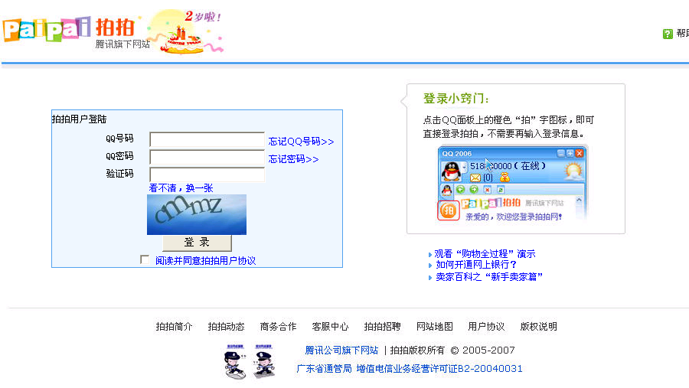
阶段3
规范代码示例
训练要点：
  在页面中创建表单
  添加表单元素
  表单提交的方式
需求说明：
讲解需求说明
Notes:
讲解要点：
假定该系统的数据库设计需要两张表：帐户信息表(bank)存放帐户的信息，
交易信息表(transInfo)存放每次的交易信息。
演示：“示例1：为什么需要触发器.sql”，演示时请设置为较大字体，
以便后排的学员能看清演示的结果。
提问学员：上述结果有什么错误？您一定发现了，当张三取钱200元时，虽然交易信息表(transInfo)中保存了取钱200元的交易信息，但帐户表(bank)中的余额仍是1000，没有自动跟随修改。显然，我们应该根据交易类型是“支取”还是“存入”，自动减少或增加帐户表中的余额。而且，它还应该具有事务的特征：一旦交易失败，余额修改也应该自动取消 。
提问学员：如何解决呢？这种特殊的业务规则使用普通约束行吗 ？
答案显然是否定的 。
使用事务行吗？事务能保证一旦交易失败，余额修改也自动取消。但实现不了自动修改的触发功能 。
最优的解决方案就是采用触发器，它是一种特殊的存储过程，并且也具有事务的功能。它能多表之间执行特殊的业务规则或保持复杂的数据逻辑关系 。

Slide 10
阶段3
实现思路及关键代码：
  超链接伪类的使用
  多行多列的表格
  表单元素的添加
讲解实现思路和关键代码
完成时间：10分钟
Notes:
讲解要点：
假定该系统的数据库设计需要两张表：帐户信息表(bank)存放帐户的信息，
交易信息表(transInfo)存放每次的交易信息。
演示：“示例1：为什么需要触发器.sql”，演示时请设置为较大字体，
以便后排的学员能看清演示的结果。
提问学员：上述结果有什么错误？您一定发现了，当张三取钱200元时，虽然交易信息表(transInfo)中保存了取钱200元的交易信息，但帐户表(bank)中的余额仍是1000，没有自动跟随修改。显然，我们应该根据交易类型是“支取”还是“存入”，自动减少或增加帐户表中的余额。而且，它还应该具有事务的特征：一旦交易失败，余额修改也应该自动取消 。
提问学员：如何解决呢？这种特殊的业务规则使用普通约束行吗 ？
答案显然是否定的 。
使用事务行吗？事务能保证一旦交易失败，余额修改也自动取消。但实现不了自动修改的触发功能 。
最优的解决方案就是采用触发器，它是一种特殊的存储过程，并且也具有事务的功能。它能多表之间执行特殊的业务规则或保持复杂的数据逻辑关系 。

Slide 11
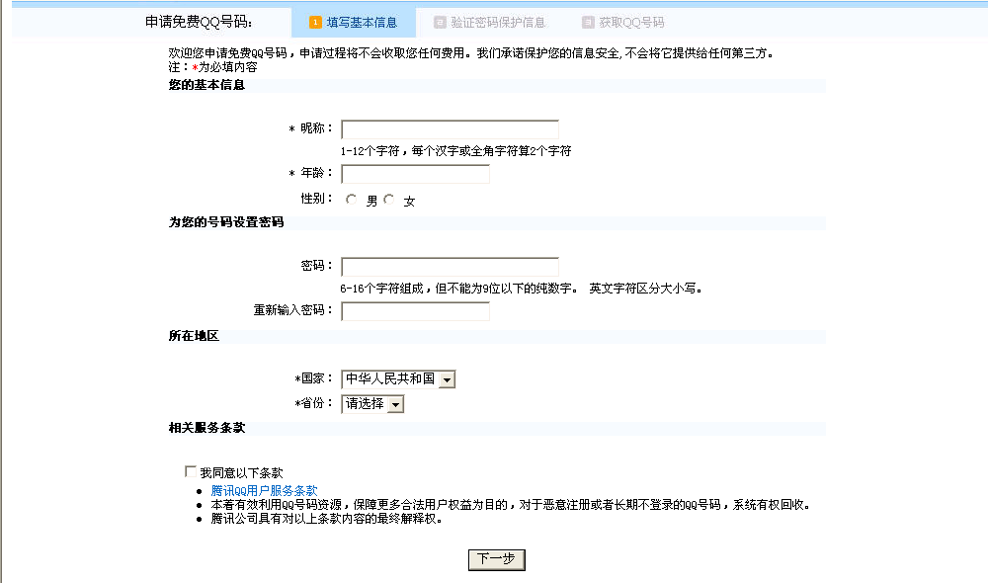
阶段4
规范代码示例
需求说明：制作注册页面
完成时间：10分钟

Slide 12
阶段4
共性问题集中讲解
常见调试问题及解决办法
代码规范问题
Notes:
讲解要点：
假定该系统的数据库设计需要两张表：帐户信息表(bank)存放帐户的信息，
交易信息表(transInfo)存放每次的交易信息。
演示：“示例1：为什么需要触发器.sql”，演示时请设置为较大字体，
以便后排的学员能看清演示的结果。
提问学员：上述结果有什么错误？您一定发现了，当张三取钱200元时，虽然交易信息表(transInfo)中保存了取钱200元的交易信息，但帐户表(bank)中的余额仍是1000，没有自动跟随修改。显然，我们应该根据交易类型是“支取”还是“存入”，自动减少或增加帐户表中的余额。而且，它还应该具有事务的特征：一旦交易失败，余额修改也应该自动取消 。
提问学员：如何解决呢？这种特殊的业务规则使用普通约束行吗 ？
答案显然是否定的 。
使用事务行吗？事务能保证一旦交易失败，余额修改也自动取消。但实现不了自动修改的触发功能 。
最优的解决方案就是采用触发器，它是一种特殊的存储过程，并且也具有事务的功能。它能多表之间执行特殊的业务规则或保持复杂的数据逻辑关系 。

Slide 13
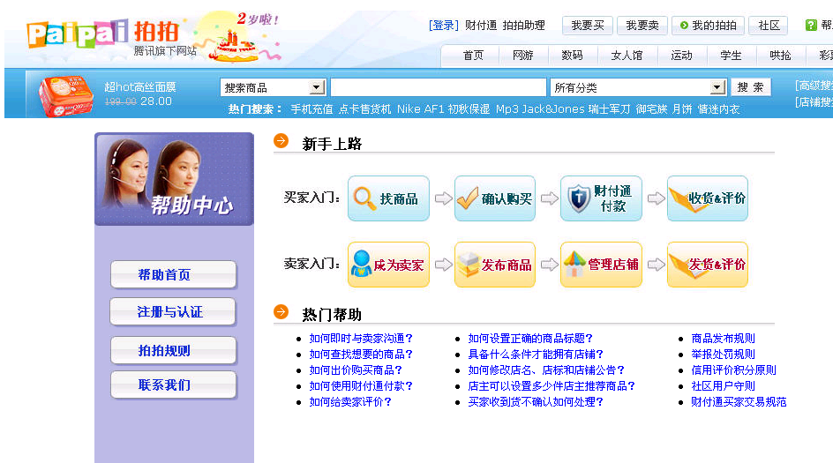
阶段5
规范代码示例
训练要点：
  制作框架集页面
  框架页面间相互跳转链接
需求说明：
讲解需求说明

Slide 14
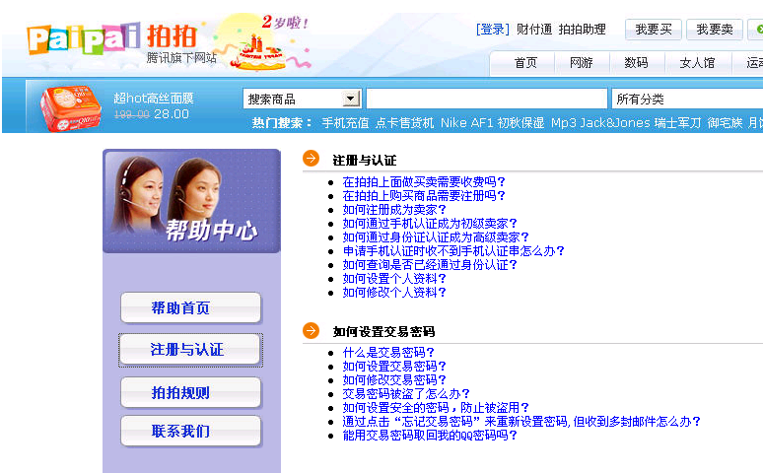
阶段5
实现思路及关键代码：
  1、框架结构的选择
  2、框架页面的跳转
右侧页面内容改变
点击按钮
讲解实现思路和关键代码
完成时间：15分钟
Notes:
讲解要点：
假定该系统的数据库设计需要两张表：帐户信息表(bank)存放帐户的信息，
交易信息表(transInfo)存放每次的交易信息。
演示：“示例1：为什么需要触发器.sql”，演示时请设置为较大字体，
以便后排的学员能看清演示的结果。
提问学员：上述结果有什么错误？您一定发现了，当张三取钱200元时，虽然交易信息表(transInfo)中保存了取钱200元的交易信息，但帐户表(bank)中的余额仍是1000，没有自动跟随修改。显然，我们应该根据交易类型是“支取”还是“存入”，自动减少或增加帐户表中的余额。而且，它还应该具有事务的特征：一旦交易失败，余额修改也应该自动取消 。
提问学员：如何解决呢？这种特殊的业务规则使用普通约束行吗 ？
答案显然是否定的 。
使用事务行吗？事务能保证一旦交易失败，余额修改也自动取消。但实现不了自动修改的触发功能 。
最优的解决方案就是采用触发器，它是一种特殊的存储过程，并且也具有事务的功能。它能多表之间执行特殊的业务规则或保持复杂的数据逻辑关系 。

Slide 15
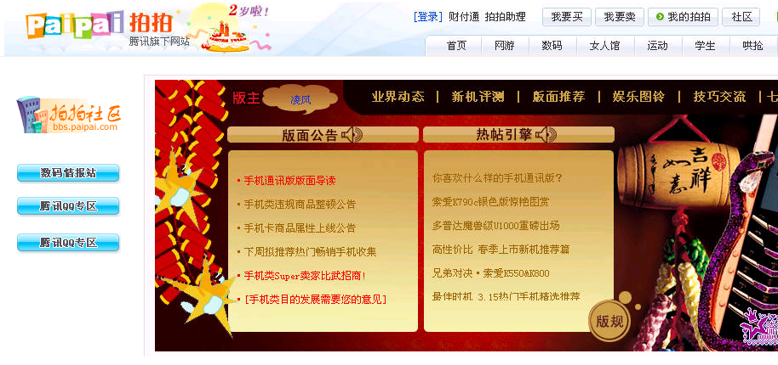
阶段6
规范代码示例
需求说明：实现拍拍社区
点击左侧页面按钮右侧显示内容改变
完成时间：15分钟

Slide 16
总结
总结并布置作业
Notes:
讲解要点：
假定该系统的数据库设计需要两张表：帐户信息表(bank)存放帐户的信息，
交易信息表(transInfo)存放每次的交易信息。
演示：“示例1：为什么需要触发器.sql”，演示时请设置为较大字体，
以便后排的学员能看清演示的结果。
提问学员：上述结果有什么错误？您一定发现了，当张三取钱200元时，虽然交易信息表(transInfo)中保存了取钱200元的交易信息，但帐户表(bank)中的余额仍是1000，没有自动跟随修改。显然，我们应该根据交易类型是“支取”还是“存入”，自动减少或增加帐户表中的余额。而且，它还应该具有事务的特征：一旦交易失败，余额修改也应该自动取消 。
提问学员：如何解决呢？这种特殊的业务规则使用普通约束行吗 ？
答案显然是否定的 。
使用事务行吗？事务能保证一旦交易失败，余额修改也自动取消。但实现不了自动修改的触发功能 。
最优的解决方案就是采用触发器，它是一种特殊的存储过程，并且也具有事务的功能。它能多表之间执行特殊的业务规则或保持复杂的数据逻辑关系 。

Slide 17
